Slide 1

VLASTIVĚDA
5. ROČNÍK
VY_32_INOVACE_04_07_mapy

Slide 2
Popis
č.1- na tomto snímku jsou zapsána měřítka map, vhodné pro výklad učitele
č.2- na tomto snímku jsou vyobrazeny různé druhy map a názvy map, slova jsou jednotlivě pohyblivá, úkolem žáků je přiřadit jednotlivé názvy k danému druhu mapy
č.3- na tomto snímku jsou vyobrazeny se svými měřítky, aby žáci viděli rozdíl velikosti měřítka a jsou uvedeny příklady k těmto měřítkům, vhodné pro výklad učitele
č.4- na tomto snímku je vyobrazena se svým měřítkem, aby žáci viděli rozdíl velikosti měřítka a jsou uvedeny příklady k těmto měřítkům, vhodné pro výklad učitele
č.5- na tomto snímku je vyobrazena hranice České republiky, úkolem žáků je překreslit hranice mapy České republiky do prázdného okénka
č.6- na tomto snímku jsou zapsány věty a jednotlivá slova volně se pohybující a úkolem žáků je, přečíst danou větu a vhodné doplňující slovo do této věty přesunout

Slide 3
popis
č.7- na tomto snímku je vyobrazena mapa a plán, úkolem žáků je na dané řádky zapsat rozdíly mezi mapou a plánem po výkladu učitele
č.8- na tomto snímku jsou vyobrazeny mapové značky, každá značka je volně se pohybující, lze přesouvat, úkolem žáků ale je tyto značky správně pojmenovat
Č.9- na tomto snímku jsou vyobrazeny mapové značky s popisky, úkolem žáků je zkontrolovat zda popisky k mapám sedí a odpovědět, poté lze přesunout šípku, jelikož pod ní se skrývá správná odpověď

Slide 4
Měřítka na mapě a druhy map
Dělení podle měřítka:
a) mapy velkých měřítek (plány, turistické mapy)
do 1:200 000 (1 cm je 2 km ve skutečnosti)
b) mapy středních měřítek (automapy)
od 1:200 000 do 1:1 000 000
c) mapy malých měřítek (kontinenty, státy)
nad 1:1 000 000
Dělení podle druhu:
a) topografické (obecně zeměpisné)
b) tématické (politické, zemědělství, podnebí atd

Slide 5
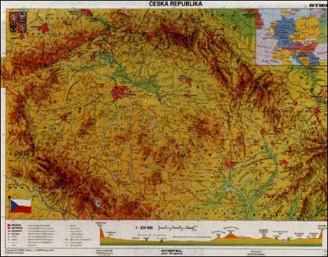
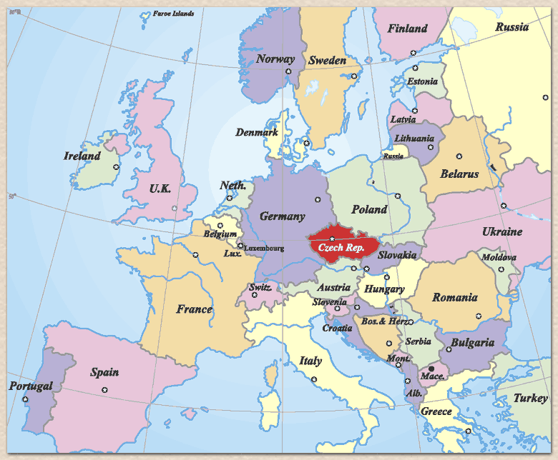
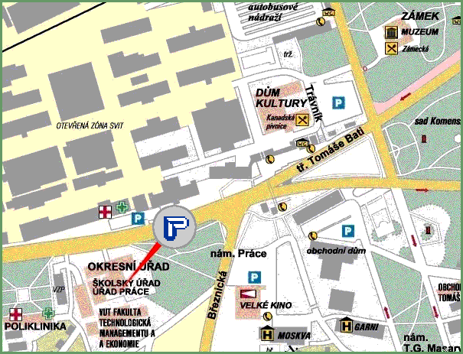
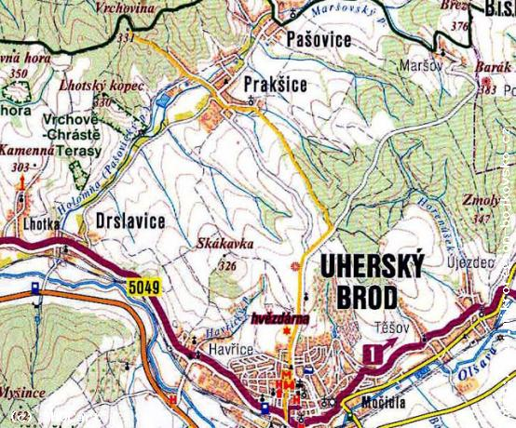
Přiřaď názvy map k obrázkům
Politické
Topografické
Turistické
Plán měst

Slide 6
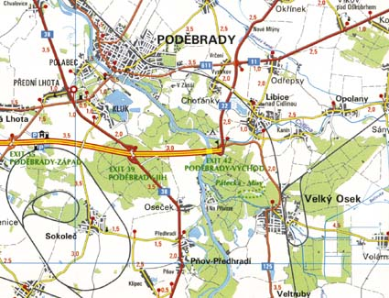
Měřítko na mapě
Mapa o měřítku 1: 50 000
tj. 1cm na mapě je 5 km
ve skutečnosti – velkých měřítek
Např. plány měst, turistické mapy
Mapa o měřítku 1: 500 000
Tj. 1 cm na mapě je 5 km
ve skutečnosti – středních měřítek
Např. automapy, administrativní
mapy

Slide 7
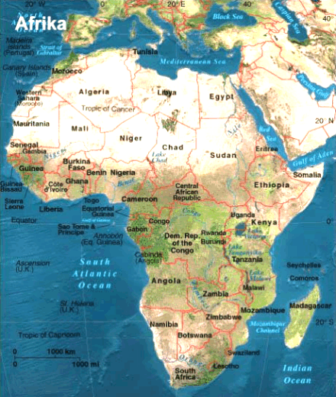
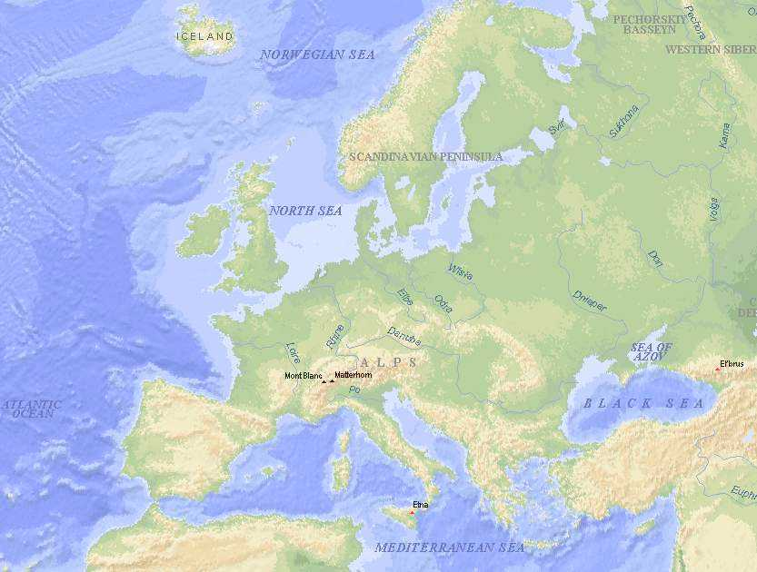
mapa
Mapa o měřítku 1:40 000 000
tj. 1 cm je 400 km
ve skutečnosti – malých měřítek
Např. mapy států, světadílů, Světa

Slide 8
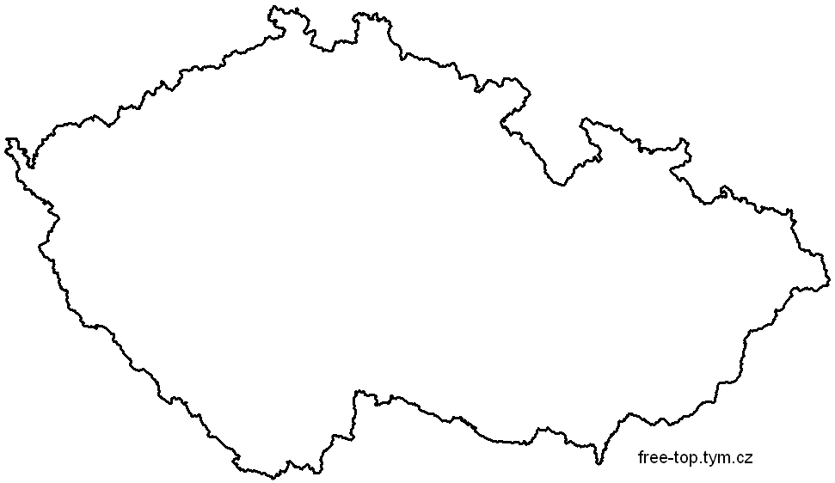

Česká republika
Mapa České republiky
Nakresli do tabulky hranice
České republiky

Slide 9
Test – přiřaď k sobě správné dokončení vět
- vyber správnou odpověď v nápovědě a přenes ji k otázce
Topografické mapy jsou mapy------------------------------------------------------
Měřítko střední velikosti je ---------------------------------------------------------
Měřítko 1 : 40 000 000 je měřítko------------------------------------------------
Mapa podnebí je mapa druhu-----------------------------------------------------
Turistické mapy jsou v měřítku ---------------------------------------------------
Nápověda:
střední měřítko
malé měřítko
1 : 200 000
topografické
1: 200 000 – 1 : 1 000 000
tématické
velké měřítko
1 : 50 000

Slide 10
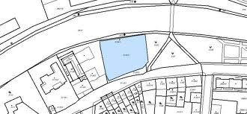
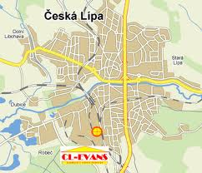
ROZDÍL MEZI PLÁNEM A MAPOU
PLÁN ČÁSTI MĚSTA ČESKÁ LÍPA
…………………………
…………………………
3 ………………………………….
4…………………………………..
MAPA MĚSTA ČESKÁ LÍPA

Slide 11






CO ZNAMENAJÍ TYTO MAPOVÉ ZNAČKY ?

Slide 12



JE TO SPRÁVNĚ ?
Odbočka ke zřícenině hradu nebo jiného objektu
ANO
NE
Pěší směrovky
Turistické trasy
NE

Slide 13
Zdroje
●
http://search.seznam.cz/?aq=&oq=&sourceid=szn-HP&thru=&q=druhy+map
●
www.drevari.org/plus/tznacky.htm
●
http://www.google.cz/search?client=opera&rls=cs&q=mapy+%C4%8Dr&oe=utf-8&channel=suggest&um=1&ie=UTF-8&hl=cs&tbm=isch&source=og&sa=N&tab=wi&biw=1280&bih=598&sei=%209LuxTo76BfD04QSBtNm3AQ
●
http://www.google.cz/search?um=1&hl=cs&client=opera&rls=cs&channel=suggest&biw=1280&bih=598&tbm=isch&oq=mapy+&aq=f&aqi=g4g-s1g5&gs_upl=148071l148343l0l149603l2l2l0l0l0l0l207l377l0.1.1l2l0&q=mapy
●
●
Pracovní sešit, Vlastivěda pro 5.ročník, Septima 2008

Slide 14

Autorem materiálu a všech jeho částí,
není-li uvedeno jinak, je
Mgr. Lenka Kolstrunková.

